Slide 1
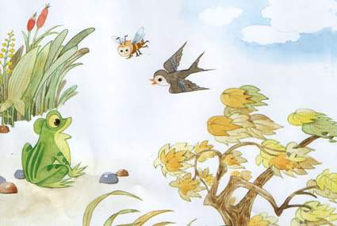
小动物过冬

Slide 2
复 习
动物 商量 明年 接着
哥哥 跳舞 妹妹 相见
冰雪 过冬 第二年 刮起来
聚到一起 春暖花开
藏 够 钻

Slide 3
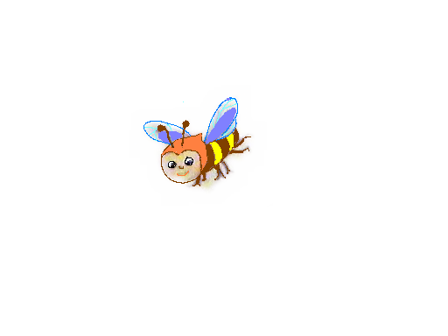
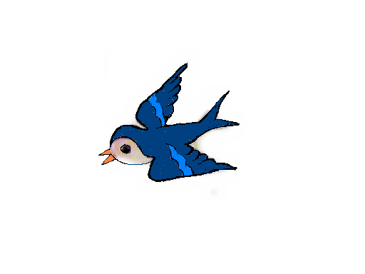
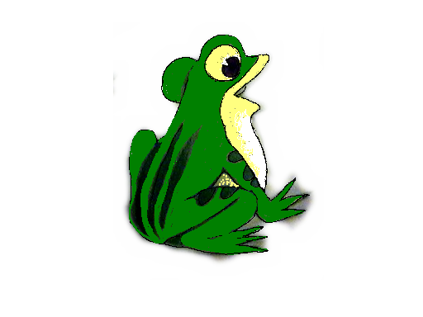
一天，青蛙、小燕子、小蜜
蜂聚到一起商量过冬的事。

Slide 4
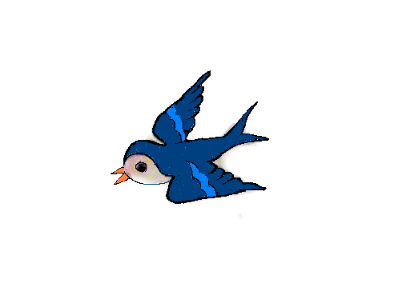
冬天快要来了，虫子也快没啦。我要飞到南方去，那儿暖和，还有很多虫子。等明年春暖花开的时候，我再飞回来。

Slide 5
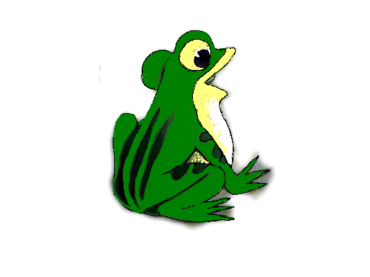
青蛙哥哥，你不是也吃虫子吗？可你不会飞，怎么到南方去呢？

Slide 6
青蛙哥哥，你不是也吃虫子吗？可你不会飞，怎么到南方去呢？

Slide 7
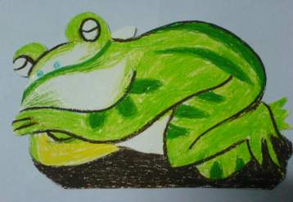
我不到南方去，就在这里过冬。我准备吃得饱饱的，过两天钻到泥土里去，好好睡上一大觉。等到来年春天，再出来找虫子吃。

Slide 8
我不到南方去，就在这里过冬。我准备吃得饱饱的，过两天钻到泥土里去，好好睡上一大觉。等到来年春天，再出来找虫子吃。

Slide 9
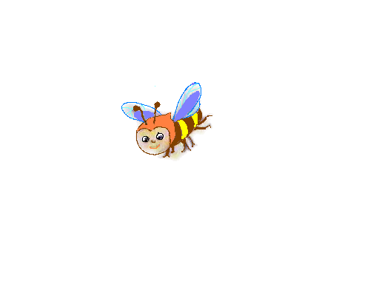
蜜蜂妹妹，冬天地上都是冰雪，没有鲜花，你怎么生活呢？

Slide 10
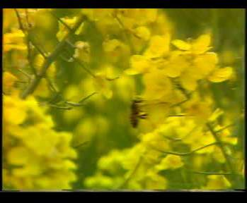
我早就采了很多蜜，藏在蜂巢里，够吃上一个冬天的。

Slide 11

第二年春天

Slide 12
作业
连一连：这些动物是怎样过冬的？
蜜蜂
蟒蛇 飞到南方
燕子 冬眠
青蛙 备足粮食
大雁
蚂蚁

Slide 13
作业
查一查：你还知道哪些动物是怎么过冬的？
读一读:《十万个为什么》、《动物王国
的故事》、《昆虫世界》。
讲一讲：把课文中的故事讲给家人听。

